Slide 1
FORMATION INITIALE DES CONSEILLERS ET DES MANAGERS DE CAREER CENTER
MODULE : ANIMATION DES SERVICES CLÉS D’UN CAREER CENTER : DÉLIVRER LES ATELIERS DE BASE
FDF BOOSTER MON CV

Slide 2
RÈGLES DE FONCTIONNEMENT PENDANT LA FORMATION
ENGAGEMENT
S’engager activement dans toutes les activités et discussions
RESPECT
Se respecter soi-même et respecter les autres.
Etre attentif aux feedbacks des autres
COMMUNICATION POSITIVE
Ecouter les autres et éviter les jugements de valeurs.
Participer et prendre la parole.
PROFESSIONNALISME
Se comporter comme si vous étiez au travail.
Etre à l’heure et éteindre votre téléphone portable.
APPRENTISSAGE
Apprendre et poser des questions pour clarifier votre compréhension.

Slide 3
OBJECTIFS D’APPRENTISSAGE
Comprendre le but d'un CV
Comprendre ce que les employeurs recherchent dans un CV
Savoir analyser une annonce
Avoir des outils pour rédiger et améliorer son CV
Notes:
Fournissez un bref aperçu de la session, les règles de fonctionnement pendant la formation, et présentez les objectifs d'apprentissage.

Slide 4
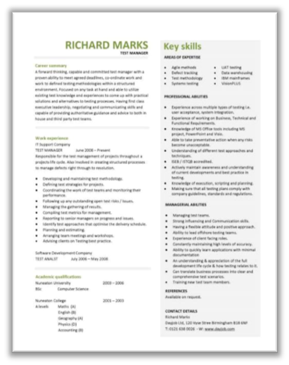
QU'EST-CE QU'UN CV ?
Le CV est :
Un outil de marketing
Une publicité pour votre formation, expérience professionnelle, compétences et potentiel
Devrait donner envie au lecteur de vous rencontrer
Un document qui peut également être utilisé pour se préparer à un entretien
Un document très important !
Notes:
Demandez aux participants répondre à la question, Qu'est-ce qu'un CV? Demandez aux participants de partager à haute voix leurs réponses. Vous pouvez écrire leurs réponses sur un flip chart. Dirigez les élèves vers les points que vous montrerez sur le powerpoint.
Après avoir exaucé leurs réponses, révéler les points sur le powerpoint.

Slide 5
COMBIEN DE TEMPS LES RECRUTEURS PASSENT-ILS À L’EXAMEN D’UN CV ?
Entre 10 et 15 secondes !!
L'employeur doit pouvoir rapidement trouver l'information dont il a besoin
Notes:
Demandez aux participants de répondre à la question, combien de temps les recruteurs passent-ils à l’examen d’un CV? Demandez aux participants de partager à haute voix leurs réponses.
Après avoir exaucé leurs réponses, révéler les points sur le PowerPoint. Les recruteurs ont répondu qu'ils passent au premier abord entre 10 et 15 secondes à parcourir un CV. Passé le premier aperçu, ils passeront plus de temps à l’évaluer en détail plus tard. L'employeur doit pouvoir rapidement trouver l'information dont ils ont besoin.

Slide 6
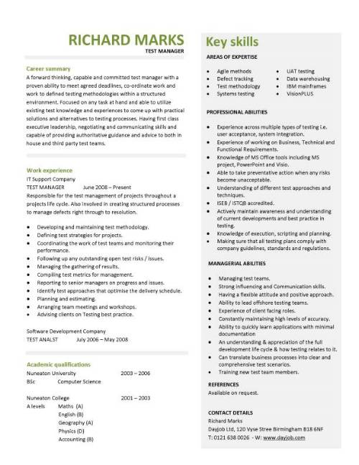
EST-CE QUE VOUS COMMUNIQUEZ EFFICACEMENT ?
Notes:
Présente PPT 7 - 11 qui met en évidence les pièges d'un mauvais CV et les caractéristiques d'un CV fort. C'est le point d'entrée pour la première activité.

Slide 7
VOUS
Vos descriptifs ne correspondent pas à ce que vous avez réellement fait
Vous décrivez les tâches mais ne démontrez pas vos compétences
Le lecteur ne comprend pas le contexte
Votre langage est problématique (manque de clarté, trop de jargon, trop de détails inutiles)
L’EMPLOYEUR
Vos phrases sont mal interprétées
Le lecteur imagine quelque chose de très différent
Il n'a pas la même expérience que vous, le contexte n’est pas clair
Le lecteur ne comprend pas ce qui est écrit

Slide 8
LES DIFFICULTÉS :
Les employeurs peuvent lire seulement ce que vous écrivez
Les employeurs ne peuvent pas déduire l’information manquante si les descriptifs ne sont pas clairs et spécifiques
Les employeurs ne peuvent pas imaginer ce que vous avez fait si vous n’en parlez pas
Les employeurs ne peuvent pas deviner quelles compétences vous avez développées et appliquées si vous n’en parlez pas

Slide 9
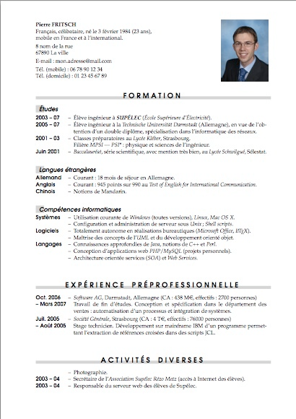
UN BON CV :
Structuré de façon à être facile à lire
Des informations hiérarchisées
Adapté à l'opportunité d'emploi
Faits saillants des expériences et des compétences
Exempt d'erreurs !
Complet !
Notes:
Le CV doit être complété: Toutes les parties du CV doivent être présentes

Slide 10
LES DIFFÉRENTES PARTIES DU CV :
Vos coordonnés, y compris une adresse email appropriée
Votre objectif ou déclaration introductive (optionnel)
Votre formation
Votre expérience professionnelle
Vos compétences
Vos centres d’intérêt et vos activités extra-scolaires
Notes:
Le CV doit être complété: Toutes les parties du CV doivent être présentes

Slide 11
LA LANGUE DU CV :
Utilisez des nom ou des verbes d’action (voir fiche CV)
Conjuguez à l’infinitif, au présent ou au passé
Évitez les phrases complètes, les pronoms (aucune déclaration « Je »), les articles
Quantifiez si possible (si impressionnant) pour fournir un contexte

Slide 12
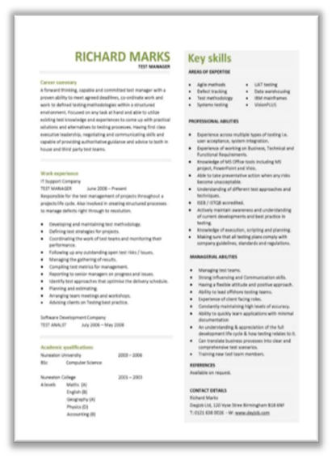
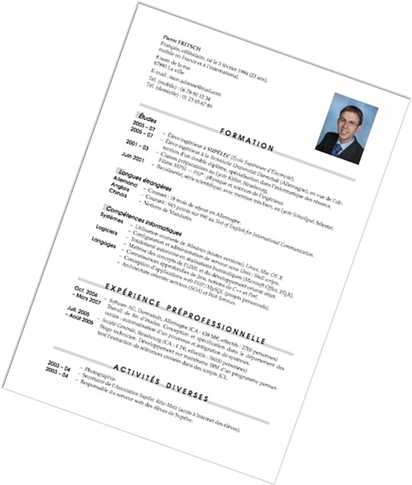
EXERCICE : COMPARER DEUX CVS
Travaillez en groupe pour comparer les deux CV (utilisez la checklist dans la fiche du CV)
Quel CV pensez-vous être meilleur ?
Qu'aimez-vous au sujet du meilleur CV ?
Quels problèmes pouvez-vous identifier ?
Comment les CV pourraient-ils être améliorés ?
Voyez-vous ces erreurs dans votre propre CV ?
Notes:
Demandez aux étudiants de travailler en groupe pour comparer les deux CV (haute qualité et mauvaise qualité). Demandez-leur d'utiliser la liste de contrôle dans La Fiche CV pour répondre aux questions suivantes.
Quel CV pensez-vous être meilleur?
Qu'aimez-vous au sujet du meilleur CV?
Quels problèmes pouvez-vous identifier?
Comment les CV pourraient-ils être améliorés?
Voyez-vous ces erreurs dans votre propre CV?
Ils devraient noter les forces et les faiblesses des deux CV (Sur flip charts si disponibles) et être prêts à partager leurs réponses avec le groupe.
Ils ont 20 minutes pour cette activité. Après 20 minutes, les groupes devraient partager leurs réponses pendant 15 minutes. Tandis que les étudiants travaillent, circulez autour de la salle en vérifiant que les élèves sont en mission et répondent aux questions.
Note: CV exemple 1 est l'exemple de mauvaise qualité. Les élèves doivent remarquer un manque de détails, une photo inappropriée, des informations manquantes, un formatage incohérent, des activités de loisirs inappropriées, un manque d'informations sur les compétences et l'expérience, etc. Demandez aux participants s’ils ont d’autres remarques.
CV exemple 2 est l'exemple de bonne qualité. Cependant, les étudiants peuvent toujours identifier les domaines à améliorer. Par exemple, le CV pourrait identifier plus clairement les compétences techniques et la formation professionnelle continue.

Slide 13
UNE MACHINE POURRAIT-ELLE ÊTRE LA PREMIÈRE À ÉVALUER MON CV ?
Lorsqu'un recruteur recherche des candidats, il peut utiliser un logiciel de sélection de CV.
Le recruteur (personne) peut donc ne pas regarder votre CV en premier !
Votre CV doit donc reprendre les mots-clefs de l’annonce pour qu’il soit sélectionné par le logiciel.
Exemple : le titre ou la référence de l’annonce, le poste, les compétences...
Notes:
Posez la question, « les logiciels de sélection de CV peuvent-ils être les premiers à évaluer mon CV? »
Demandez aux élèves de lever la main s’ils croient que c'est vrai. Demandez aux élèves de lever la main s’ils croient que c'est faux. Révéler les points sur le PowerPoint.
Demandez s'il y a des questions.

Slide 14
EXERCICE : ANALYSER UNE ANNONCE DE RECRUTEMENT
Travaillez en binômes pour faire cet exercice

Slide 15
AVANT DE VOUS LANCER, RAPPELEZ-VOUS :
Un bon CV prend du temps et de l'effort
Pensez à mettre en valeur toutes vos expériences
La qualité prime sur la quantité
Seules les informations exactes et véridiques doivent être présentées
Ciblez votre CV : tâchez de connaître votre recruteur afin de rédiger un CV qui lui correspond
Soyez créatif sans vous éloigner des lignes directrices professionnelles
Le CV peut toujours être amélioré
Notes:
Concluez en résumant les composantes d'un bon CV et les prochaines étapes qu'ils devraient prendre.

Slide 16
EXERCICE : REDIGEZ VOTRE PROPRE CV

Slide 17
A FAIRE :
Insistez sur vos qualités les plus importantes, vos points forts, et vos compétences en relation avec le poste
Insistez sur vos réalisations au lieu de vous contenter d’énumérer vos responsabilités
Barrez les informations superflues
Essayez de vous en tenir à une seule page
Essayez de le rendre attrayant et authentique
Pensez à la mise en page
Utiliser une photo professionnelle
Continuez à le mettre à jour et de l'affiner
Lire et relire, pour éviter toute erreur potentielle
Notes:
Concluez en résumant les composantes d'un bon CV et les prochaines étapes qu'ils devraient prendre.

Slide 18
QUESTIONS ?
Notes:
Demandez s'il y a des questions.

Slide 19
MERCI !

